Slide 1
Kapacitás, kondenzátorok

Slide 2
Kapacitás
Vigyünk egy elektront a vonatkoztatási pontból
egy töltés nélküli magában álló testre
a vonatkoztatási pontból, vagy felületből.
A magában álló testre töltést vinni csak munkával lehet, ezért annak potenciálja van. Ez arányos a töltéssel.
A kísérletek alapján:
ahol C a magában álló test kapacitása vonatkoztatási ponthoz képest. Mértékegysége:
Érdemes megjegyezni, hogy az elszigetelt emberi test kapacitása a földhöz képest 100pF és 200pF között van.
C
e
V

Slide 3
Mivel munkát kell végezni ahhoz, hogy a kapacitáson feszültség legyen, ezért abban energia tárolódik (ami munkát képes végezni). Ennek az energiának az értéke:
A kapacitás tehát energiát tárol, vagy sűrít, ezért a valóságban energiatárolásra, vagy töltéstárolásra alkalmazott eszközöket kondenzátoroknak nevezzük.

Slide 4
Síkkondenzátor kapacitása
Ha a magában álló testet szeretnénk energia, vagy töltétárolásra felhasználni, akkor azzal találjuk szemben magunkat, hogy egy harmadik test közelítésekor megváltozik a kapacitás, s vele a többi paraméter. Ha a külső hatásoktól gyakorlatilag független eszközt szeretnénk készíteni, akkor két sík lemezt célszerű egymástól kis távolságra elhelyezni, az alábbi ábra szerint.
Ennek az eszköznek a kapacitása:
A síkkondenzátor felépítéséből adódik a kondenzátorok rajzjele:
Az ábrán Q=CU “a kondenzátor töltése”.
A
d
A
ε_{r}
C
Q,C
Q
- Q
U
U

Slide 5
Kondenzátorok kapcsolása
Soros kapcsolás:
Kössünk n darab kondenzátort sorba az
ábra szerint. Ekkor mindegyik kondenzátoron
azonos lesz a töltés, mert a sor kezdetére
vezetett elektron a kondenzátorok lemezein
és hozzávezetésein (amelyek vezetők,
tehát bennük a töltéshordozók szabadon
mozoghatnak) mozogva az első
párhuzamos lemezt elfoglalva a vele
párhuzamos lemezről egy elektront eltaszít,
tehát azon pozitív töltés alakul ki, s ez a
folyamat folytatódik mindegyik kondenzátoron.
Felmerül a kérdés, hogy mekkora kapacitású egyetlen ún. eredő kapacitással helyettesíthető a soros kapcsolás. A választ az alábbi levezetés adja meg. Az eredő jól helyettesíti a többit, ha a feszültsége
C₁ C₂ C_{n}
Q + - Q + - Q + - +
…
U₁
U₂
U_{n}
U
C_{e}
Q
U

Slide 6
A feszültség egyenletbe behelyettesítve kapjuk:
azaz
és egy nehezebben tanulható, de nehezebben eltéveszthető alakban:
Csak két kondenzátorra:
Kondenzátorok soros kapcsolása esetében az eredő értéke mindig kisebb, mint bármelyik kondenzátor kapacitása. Ha n darab azonos kapacitású kondenzátort kötünk sorba, az erdő kapacitás:

Slide 7
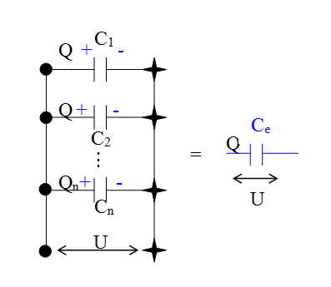
Párhuzamos kapcsolás:
Kössünk párhuzamosan n darab kondenzátort az ábra szerint. Ekkor mindegyik kondenzátoron azonos lesz a feszültség. Egy kondenzátor, amelynek kapacitása az eredő kapacitás akkor helyettesíti a többit, ha azokkal azonos feszültségre kapcsolva ugyanakkora töltés alakul ki rajta, mint a részkondenzárok töltésének az összege.
Az eredőn kialakuló töltés:
a többin pedig:

Slide 8
Innen:
és az eredő:
Két kondenzátor akkor és csak akkor van sorbakötve, ha egyik kivezetésük közös pontra csatlakozik, és arra a pontra más nem csatlakozik.

